Slide 1
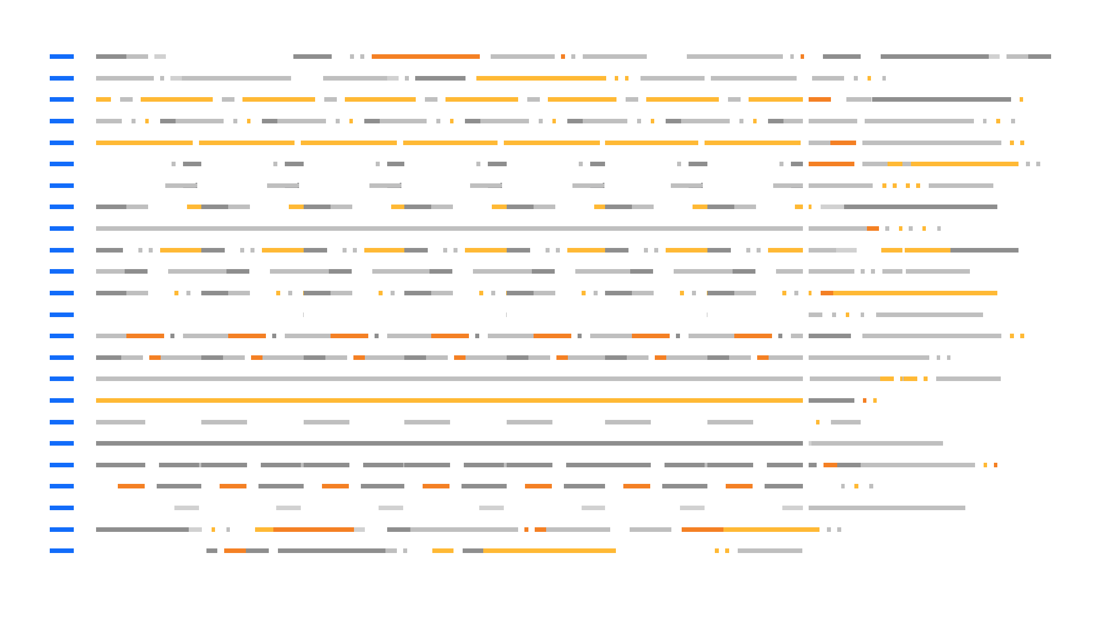

Corso di laurea magistrale in ingegneria informatica
Corso di architetture e programmazione dei sistemi di elaborazione
Progetto A.A. 2018/2019
Algoritmo “Product Quantization for Nearest Neighbor Search”
in linguaggio assembly x86-32+SSE e x86-64+AVX
Gruppo9
Gianpaolo Cascardo 189088
Davide Galati 189222
Maria Chiara Nicoletti 166773
Docente
Fabrizio Angiulli

Slide 2



Scopo e specifiche di progetto
Visual Studio Code: code editor, avanzato e programmabile, sviluppato e fornito da Microsoft per i sistemi Linux, Windows e macOS tramite il framework di sviluppo Electron
WORKFLOW
_______________▼_______________
Proiezione dello spazio iniziale del dataset in sottospazi a dimensione ridotta e processarne ognuno separatamente
_______________▼_______________
Il lavoro è stato suddiviso in due fasi: stesura di una prima versione funzionante, ottimizzazione dei punti critici.
GDB e CGDB: gdb è un debugger con supporto a diversi linguaggi, tra cui C ed Assembly. Nel progetto si è abusato della sua versione scritta tramite il framework ncurses che ne consente un’interazione grafica minimale tramite terminale
1. STUDIO DELLE TECNOLOGIE E DEL PROBLEMA
2. IMPLEMENTAZIONE AD ALTO LIVELLO
3. IMPLEMENTAZIONE A BASSO LIVELLO
4.VALUTAZIONE DELLE PRESTAZIONI E POSSIBILI MIGLIORAMENTI
~MJ
Realizzare una versione ottimizzata,
attraverso l’utilizzo delle estensioni
SSE ed AVX, di un algortimo di “Product
Quantization for Nearest Neighbor Search”

Slide 3

Progettazione e implementazione
Il lavoro progettuale è iniziato con la rappresentazione in memoria del dataset. Si è scelto infatti di memorizzare il singolo punto in un array d-dimensionale e l’intero set come una concatenazione di n punti consecutivi. Similmente sono stati rappresentati i punti del codebook (centroidi) e quelli del queryset (le interrogazioni).
Le coordinate dei punti all’interno dei file sono memorizzate come numeri float. Per continuità si è deciso di utilizzare matrici di float per rappresentarle. Gli indici degli ANN sono memorizzati con vettori di interi, mentre le distanze come double per garantire una maggiore precisione dei risultati.
Al fine di facilitare la trasposizione del codice in assembly, tutte le matrici (quadrate e cubiche) sono state rappresentate come array. Si è ritenuto opportuno concatenare le righe linearmente (row-major order) data la natura del problema.
Si è deciso di trasporre piccole parti di codice in assembly per evitare l’accrescere
di interazioni con la memoria
Eccetto che in un caso, si è deciso di non far dipendere nessun metodo dalle strutture del codice di avvio (in modo da rendere più modulare possibile il codice)

Slide 4
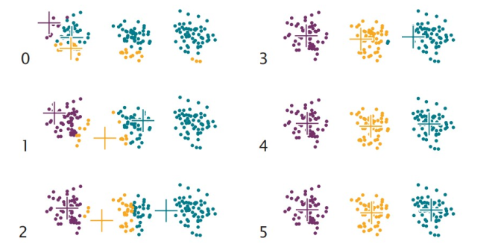
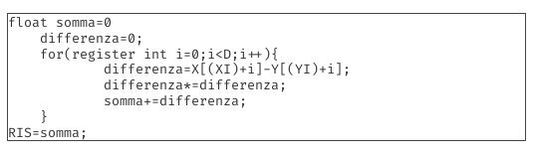

Indexing
DIST_E_2 (D,X,XI,Y,YI,RIS)
void init_codebook(int d, int n, float* dataset, int k, float* codebook)
void k_means( int d, int m, float eps, int tmin, int tmax, int k, float*
codebook, int n, float* dataset, int* map)
void pq( int d, int m, int k, float* codebook, int n, float* dataset, int* map)
KMEANS_STEP(d,m,n,dataset,map,k,codebook)
Nel caso di ricerca non esaustiva: dataset e codebook sono ridotti
.
void nuovicentroidi (int d,int m,int n, float* dataset,int* map,int k,float* codebook)
double obiettivo(int d, int m, int n,
float* dataset,
int *map,float* codebook)
int mindist(int d, int dstar, int mi, float *dataset, int di, int k, float* codebook)

Slide 5
Searching
ESAUSTIVA NON ESAUSTIVA
sdc adc sdc adc
La ricerca avviene minimizzando la somma delle distanze al quadrato:
● In caso di quella simmetrica questo confronto si basa sulla distanza tra i centroidi associati al queryset e quelli associati al dataset
● Quella asimmetrica, invece, la calcola tra i punti del queryset ed i centroidi associati al dataset
RICERCA
void ANNSDC (int d, int m, int k, float* codebook, int K, int*ANN, double* ANN_values, int n, int*map, int nq, float*qs)
void ANNADC (int d, int m, int k, float* codebook, int K, int*ANN, double* ANN_values, int n, int*map, int nq, float*qs)
void ADC (int d, int k, int m, double* distanze, int K, int*ANN, double* ANN_values,int n, int* map, int ix, float *qs)
void SDC (int d, int k, int m, int nrd, double* distanze, int K, int*ANN,double* ANN_values, int n, int* map, int ix, int *qx)
void mergeSort (double* values, int* indices, int start, int end, int offset)

Slide 6
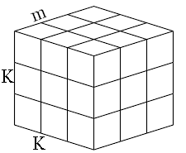
Strutture dati
Precalcolo delle differenze:
Nel caso della ricerca SDC si è utilizzata una matrice cubica k×k×m. All’indice corrisponde la distanza tra il centroide i e il centroide j nel sottospazio w
nel caso della ricerca ADC si è utilizzata una matrice quadrata
k ×m precalcolata per ogni punto del queryset. All’indice (i,w) corrisponde la distanza tra il punto e il centroide i nel sottospazio w
in caso di ricerca non esaustiva si utilizza, una delle due tecniche sopracitate basandosi sul confronto tra i residui dei punti. La ricerca si limita ad un sottoinsieme di centroidi considerati più vicini al punto del queryset
 | m
k

Slide 7
Assembly
DIST_E_2(D,X,XI,Y,YI,RIS) tradotto nella procedura
float dist_2_asm(int d,float *x,int xi,float *y,int yi)
INIT_ARRAY(D,A,AI,IV) tradotto nella procedura
void azzera_array(int d,float*v)
DIFFVF(D,X,XI,Y,YI,RES,RI) tradotto nella procedura
void diffvf_asm(int d,float *x,int xi,float *y,int yi,float * res,int ri)
Metodi implementati
COPYV(D,DEST,DESTI,SRC,SRCI) tradotto nella procedura
void copyv_asm(int d,float* dest,int desti,float *src,int srci)
Code vectorization
vectorization
resto
Tecniche ottimizzazione usate
Loop unrolling (mod)
unrolling

Slide 8
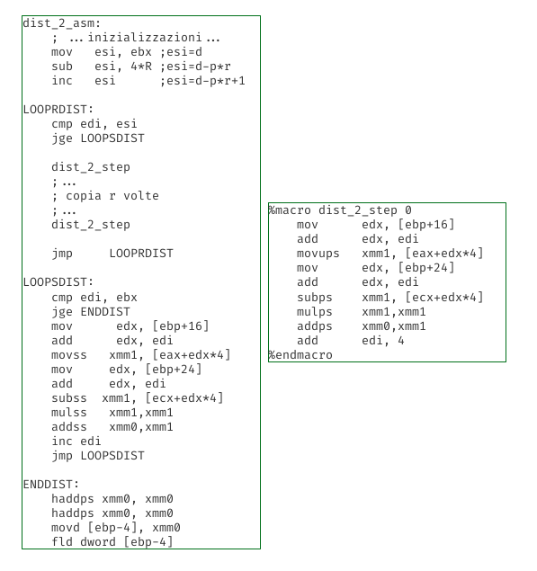
Implementazione assembly
Le macro aiutano a rendere il codice più modulare
Ne viene meno uno dei vantaggi dell’unrolling

Slide 9
Tempi e prestazioni: C

Slide 10
Tempi e prestazioni: ASM 32bit

Slide 11
Tempi e prestazioni: ASM 64bit

Slide 12
Tempi e prestazioni: Totali

Slide 13



Conclusioni
Oltre un certo fattore di unrolling le prestazioni non sembrano subire variazioni significative
Non tutte le traduzioni in assembly hanno influenzato le prestazioni in fase di esecuzione
Valutare delle implementazioni a basso livello per ridurre i tempi di esecuzione di algoritmi strutturalmente più complessi

Slide 14


0x54 0x68 0x65 0x20 0x45 0x4e 0x44

